Slide 1



Chào mừng các thầy cô giáo
và các em học sinh đến với tiết
Tin học
Lớp 3

Slide 2



KHỞI ĐỘNG
Đánh giá mức độ sử dụng chuột của mình: thành thạo, chưa thành thạo lắm, chưa được sử dụng bao giờ

Slide 3
Thứ ngày tháng 10 năm 2025
Tin học
CHỦ ĐỀ E2: SỬ DỤNG PHẦN MỀM LUYỆN TẬP THAO TÁC VỚI CHUỘT MÁY TÍNH
BÀI 1: LÀM QUEN VỚI PHẦN MỀM MOUSE SKILLS
(SGK trang 56)

Slide 4

1. Khám phá phần mềm Mouse Skills

Slide 5
Hãy kích hoạt phần mềm Mouse Skills. Tiếp theo gõ phím N, di chuyển chuột và nói những gì con đã thấy trong các mô tả dưới đây:
Điểm số (Score) thay đổi | Các hình vuông màu sắc | Kích thước các hình vuông lớn dần
Kích thước các hình vuông nhỏ dần | Vị trí các hình vuông giữ nguyên | Cửa (Stage) thay đổi

Slide 6
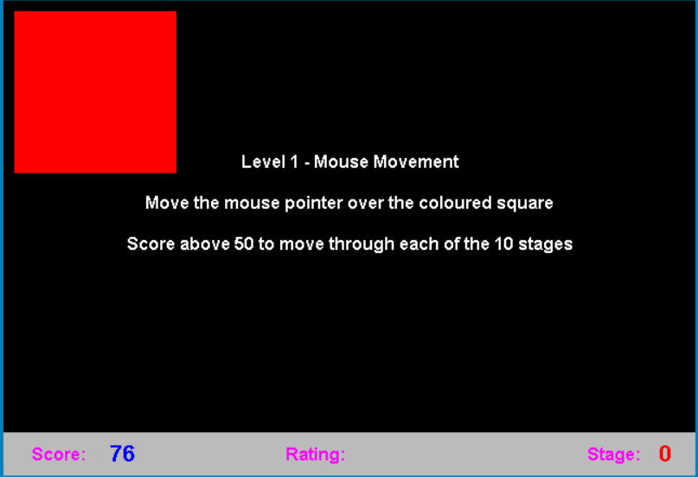

Hình vuông xuất hiện ngẫu nhiên trên màn hình
Mức luyện tập
Khi cửa này đạt đến 10, em sẽ được chuyển sang mức tiếp theo
Điểm đạt được cho lần thao tác
Mức độ đạt được

Slide 7
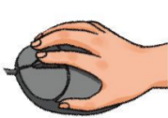
2. Thao tác với nút cuộn chuột

Slide 8

Kích hoạt biểu tượng , gõ địa chỉ truyencotich.vn. Đặt ngón trỏ lên nút cuộn và cuộn nút xuống dưới rồi lên trên. Sau đó cho cô và các bạn biết em đã thấy điều gì.

Slide 9

TRÒ CHƠI
HỘP QUÀ BÍ MẬT

Slide 10












Notes:
Nhấn vào các hộp để liên kết đến câu hỏi.
Sau khi mở hết 5 hộp quà, Nhấn hình tròn đỏ góc dưới bên phải để liên kết đến slide trò chơi cuối bài Ai nhanh hơn

Slide 11









“Nhấn nhanh nút chuột trái hai lần rồi thả ngón tay ra ngay” là mô tả thao tác nào với chuột máy tính?
        1) Nháy chuột 2) Nháy chuột phải
        3) Nháy đúp chuột 4) Cuộn chuột
GO HOME
Chúc mừng Bạn được nhận 2 cái kẹo

Slide 12
Khi em cuộn nút cuộn xuống dưới, màn hình làm việc sẽ thay đổi thế nào?
1) Sang trái 2) Sang phải 3) Lên trên 4) Xuống dưới
Chúc mừng Bạn được nhận 3 cái kẹo
GO HOME

Slide 13
Khi luyện sử dụng chuột với phần mềm Mouse Skills, để chuyển sang mức tiếp theo, em nhấn phím nào?
A. Phím N B. Phím Q C. Phím Z D. Phím C
Chúc mừng Bạn được nhận 5 cái kẹo
GO HOME

Slide 14
Khi muốn thoát khỏi phần mềm Mouse Skills, em nhấn phím nào?
A. Phím N B. Phím Q C. Phím Z D. Phím F2
Chúc mừng bạn được 1 cái kẹo
GO HOME

Slide 15
Bạn được thưởng 1 tràng vỗ tay
GO HOME

Slide 16
AI NHANH HƠN!

Slide 17



Notes:
GV chiếu từng biểu tượng, yêu cầu HS thi đua xem ai tìm và kích hoạt phần mềm nhanh nhất

Slide 18
GHI NHỚ
Phần mềm Mouse Skills giúp em luyện tập các thao tác sử dụng chuột.
Nút cuộn chuột sử dụng để di chuyển lên và xuống màn hình làm việc.

Slide 19



CHÚC SỨC KHỎE QUÝ THẦY CÔ
Chúc các em chăm ngoan, học giỏi

